Slide 1


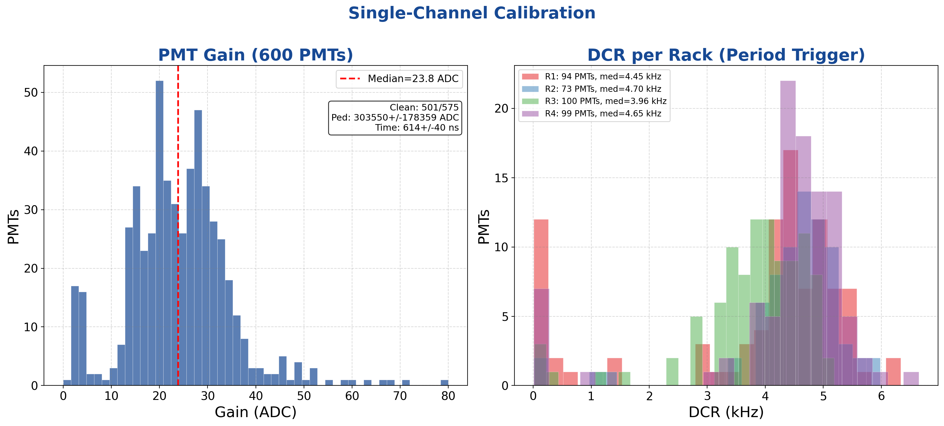
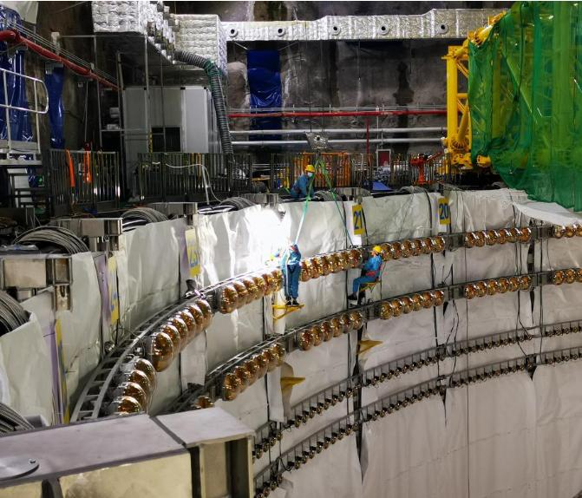
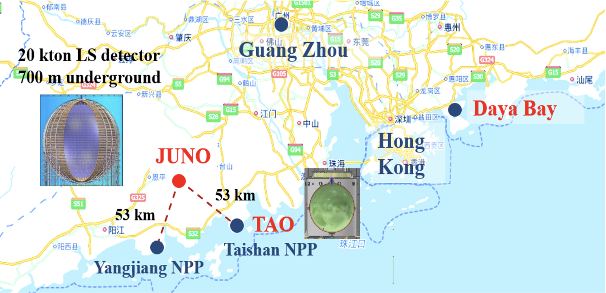
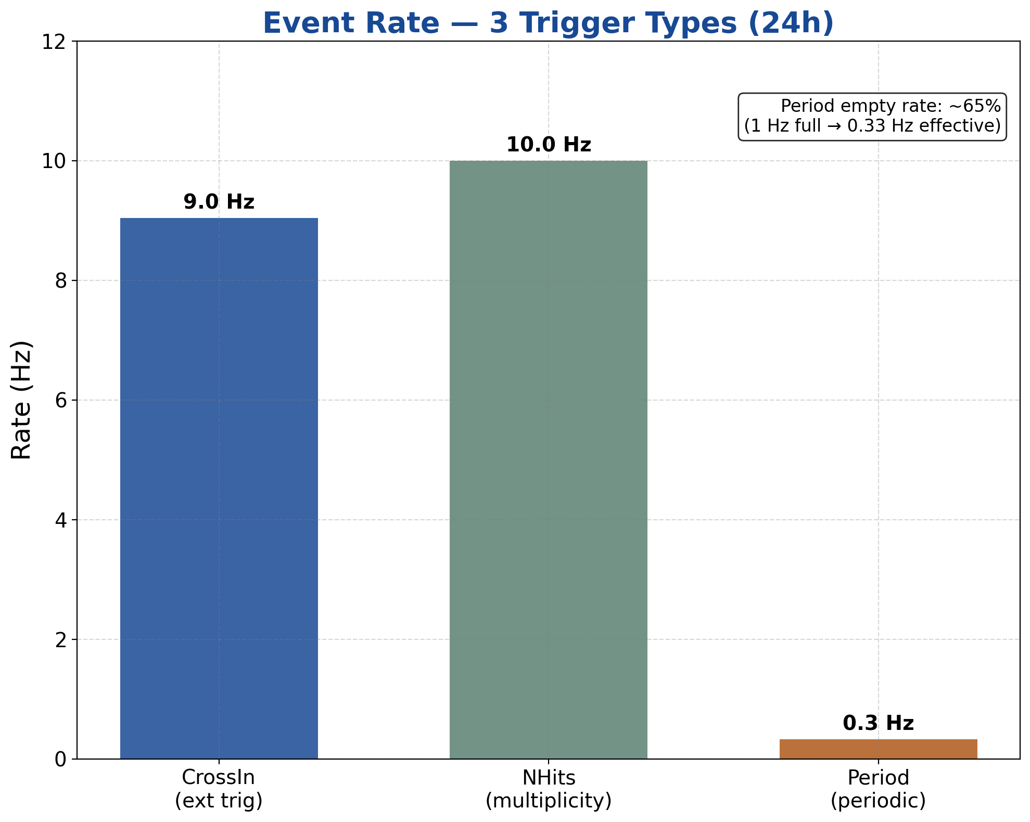
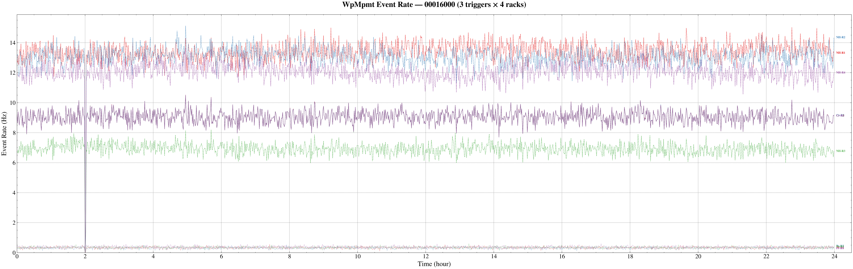
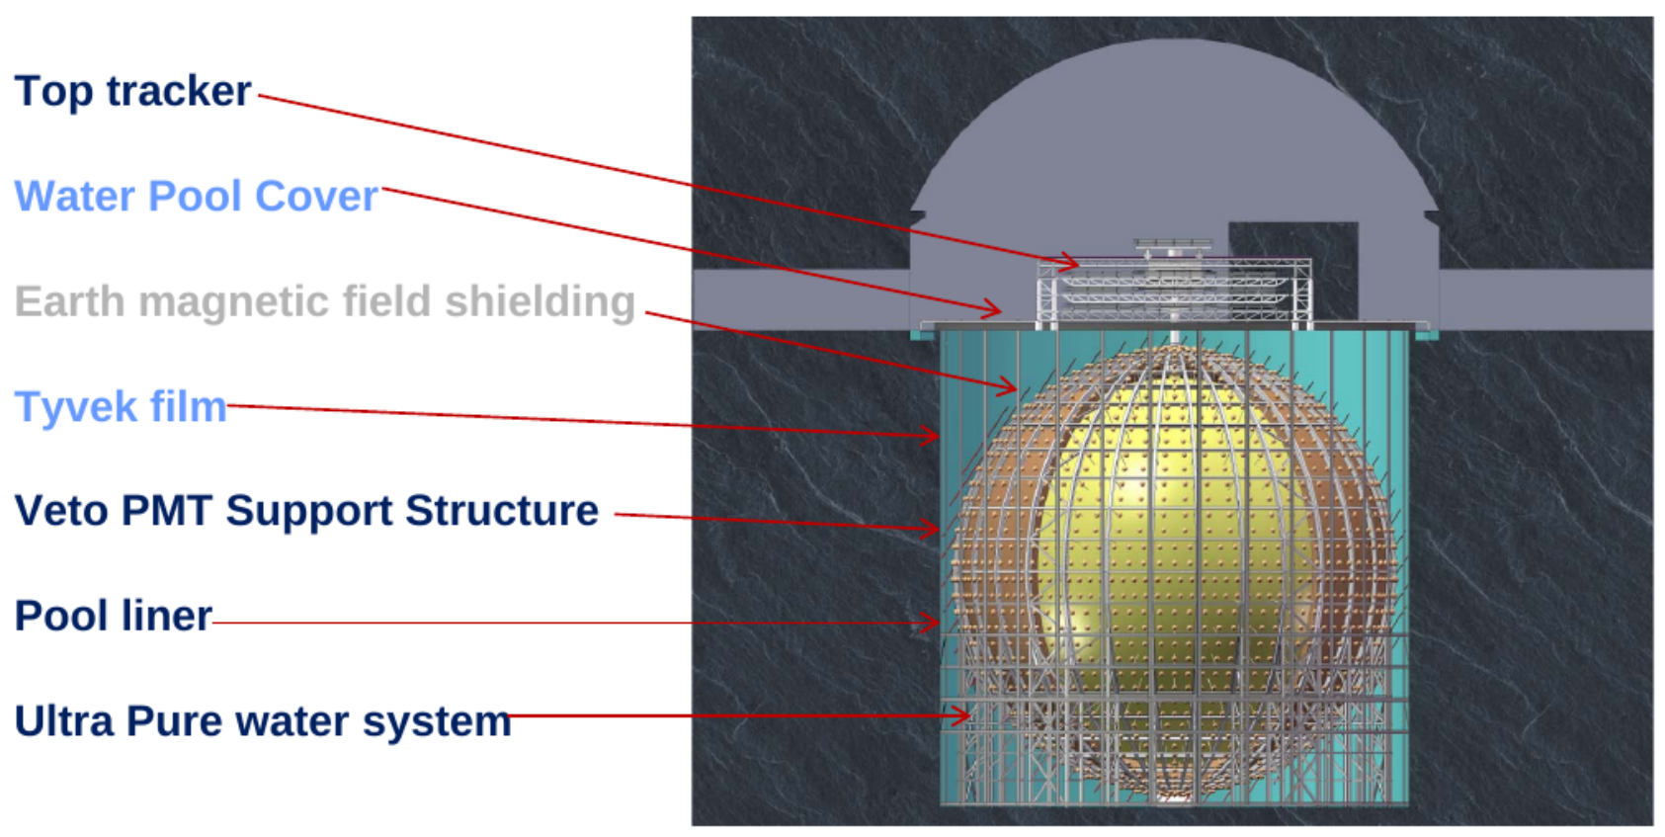
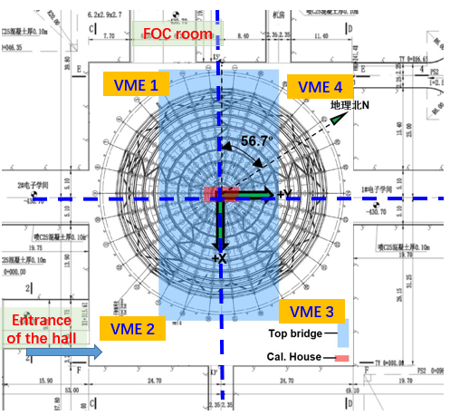

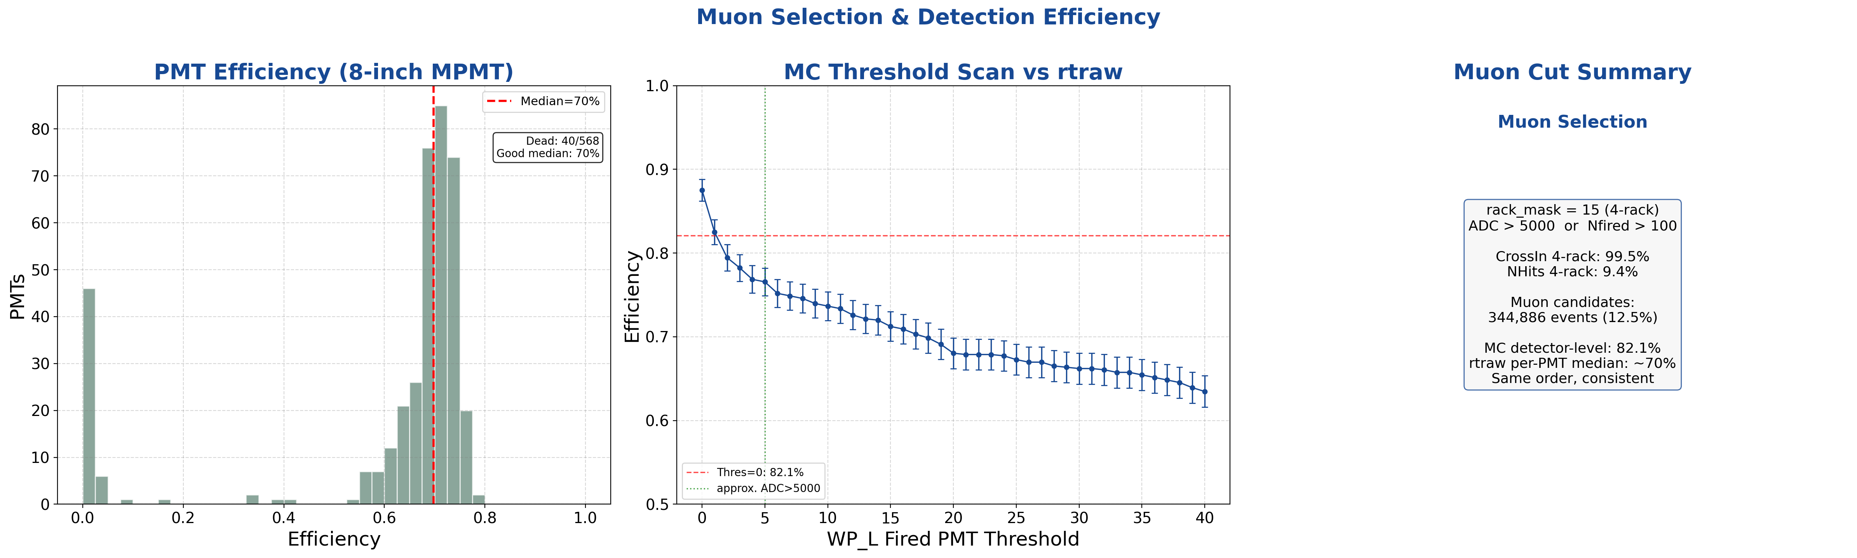
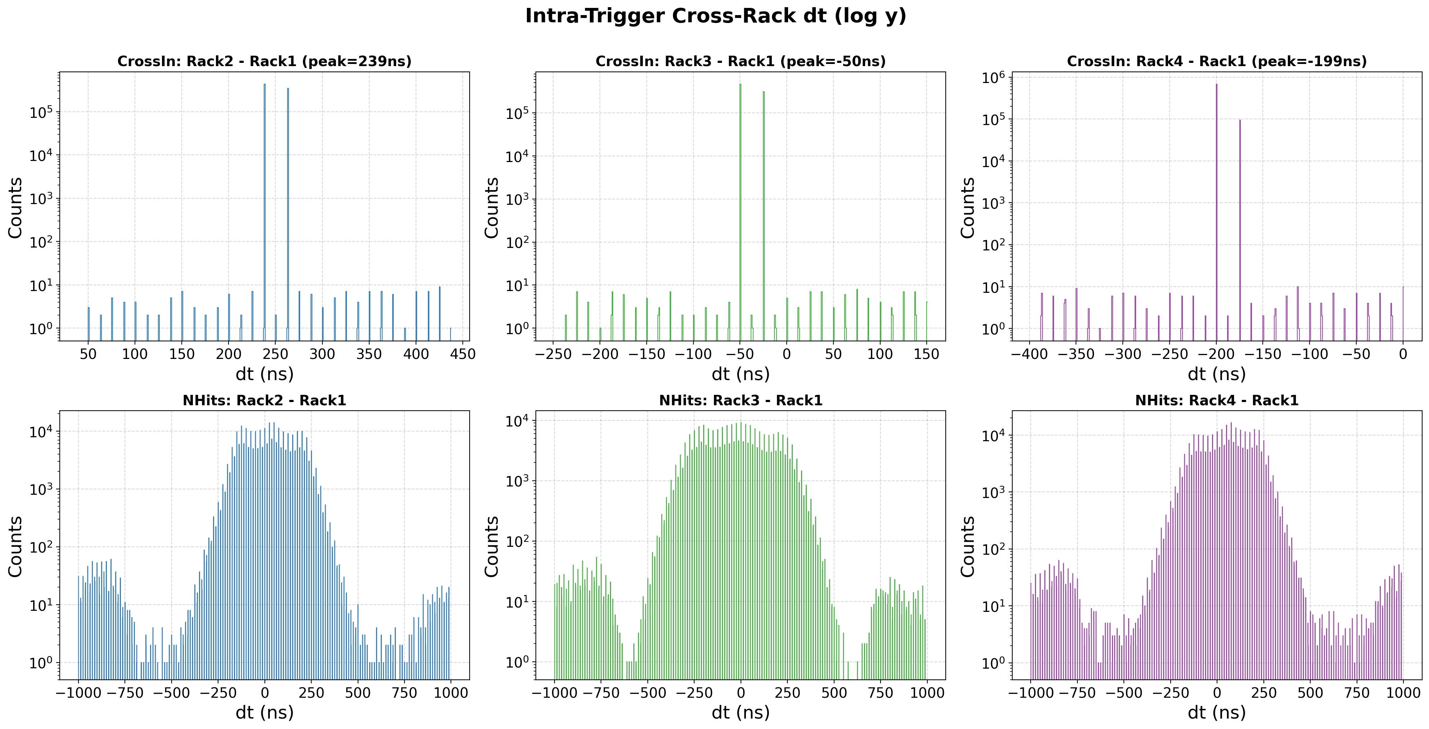
8inch PMT system of JUNO VETO
郑艺辰
高能物理研究所
1. 背景介绍
2. 系统配置及稳定性
JUNO（江门中微子实验）是位于广东江门地下700米的国际领先中微子实验，凭借2万吨液闪中心探测器和3%@1MeV的能量分辨率，核心目标是通过53公里基线的反应堆中微子振荡精确测定中微子质量顺序并高精度测量振荡参数；其VETO系统由外围3.5万吨水切伦科夫探测器、包括池壁600个8英寸PMT和顶部径迹探测器组成，为质量顺序的精确测量提供决定性保障。其中8inch 子系统主要目标用来增强大气中微子相关事例测量。
数据获取与触发模式
PMT 单通道阈值: ~0.5 p.e.,VME 事例级阈值: 每个 Rack 6-7 个 PMT 同时着火触发
三种触发模式:
CrossIn — 水池 20-inch PMT 外触发信号
NHits — 多重数触发 (各 Rack 独立)
Period — 1 Hz 周期性触发 (用于 DCR 标定)
数据率: 10-50 Hz/子系统, ~0.1 MB/s
增益直接决定了信号重建的精度与能量分辨率。长期监测表明，当前系统运行平稳，增益无明显衰减趋势，
20-inch
8-inch
3. 探测器之间时间关联
4. muon efficiency
5. 总结
时间精度及稳定性是进一步系统间事例匹配、事例关联分析的基础，数据分析表明，多个子系统之间时间关系保持稳定，系统偏差保持早250ns以内，为后续进一步数据合并和关联分析提供了有利条件。
参照系统设计，通过蒙特卡洛模拟检查分析8inch系统不同阈值条件下相对于JUNO CD muon的比例。
通过真实数据分析分析确认，8inch系统相对于JUNO CD muon的探测比例约为70%
硬件性能与系统稳定性：PMT暗噪声（DCR）、及增益等关键指标长期保持平稳，无明显衰减。
宇宙线本底监测（Muon Rate）：走势整体平稳，为后续物理数据分析提供有利条件。
VETO efficiency保持稳定：VETO efficiency达到70%，符合预期，有效保障了进一步向上muon相关事例分析。
高能物理大会，广州
2026年7月17日
非长期监测数据样本取样自2026年7月6日24全天24小时

